Slide 1



Slide 2

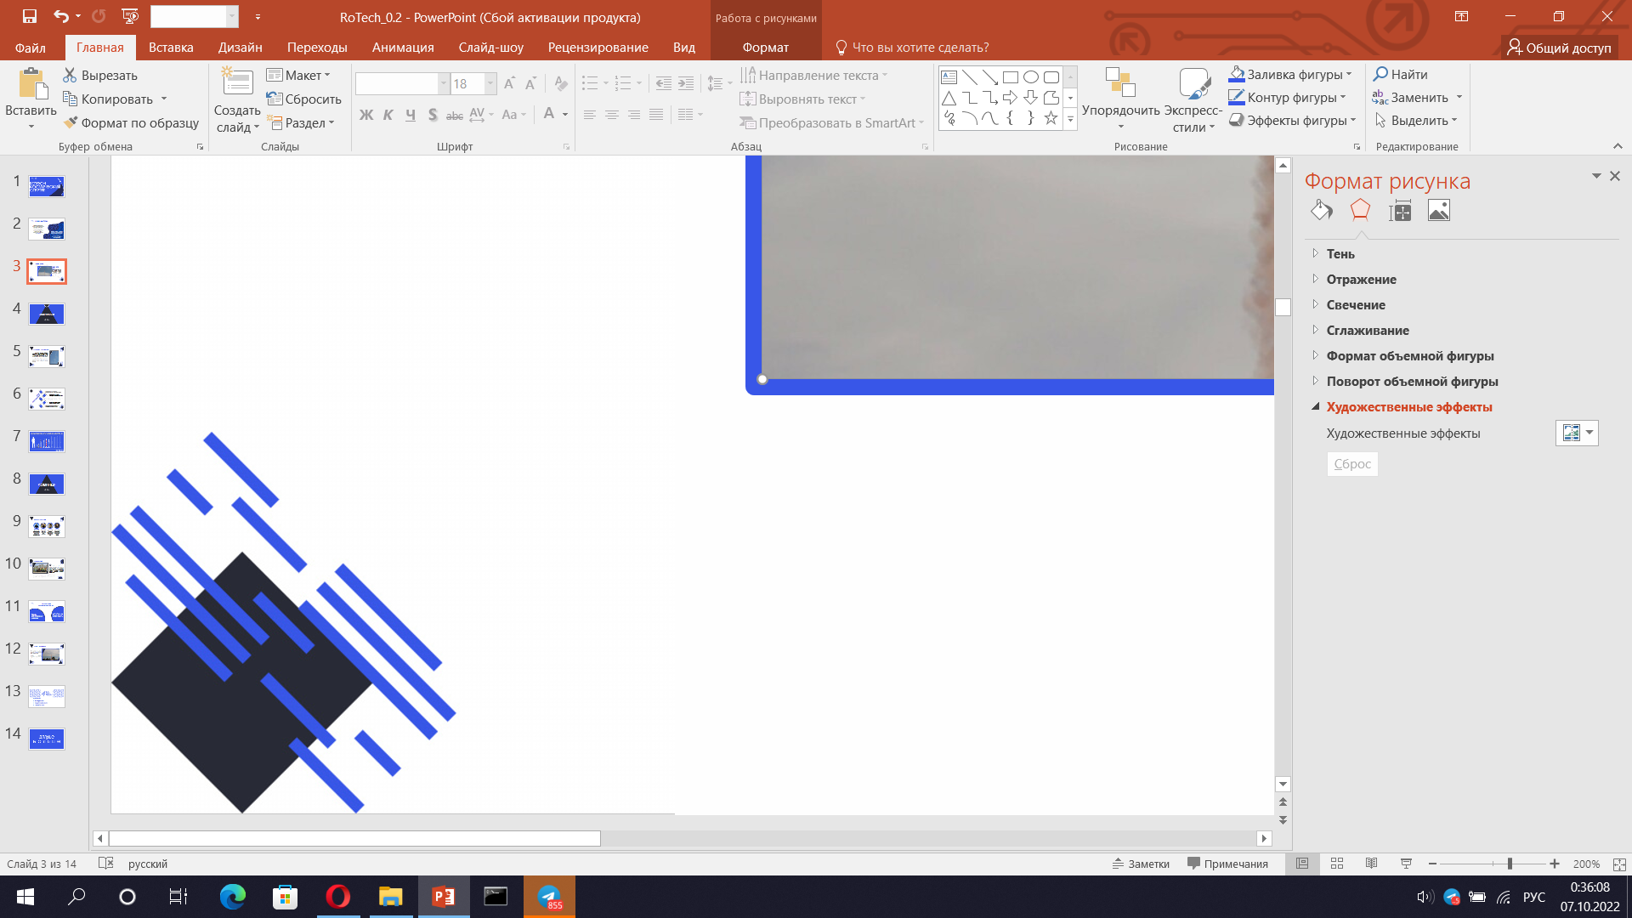

Наша цель
Почему это важно?
- создать первую в России студенческую ракету-носитель на жидкостном ракетном двигателе
Жидкостный ракетный двигатель - очень сложная система, которая открывает дорогу к созданию более серьезных изделий ракетно-космической техники.
Мы верим, что наш пример поможет разжечь в глазах людей интерес к космонавтике и космосу в целом.
В дальнейшем наша ракета станет летным стендом для отработки новых технологий авиа-космической отрасли, таких как многоразовое использование ступеней.

Slide 3

О нас
Мы – некоммерческое студенческое объединение, работающее на базе МКЦ МГТУ им Н. Э. Баумана.
На сегодняшний день наш коллектив состоит из 23 человек различных кафедр МГТУ и ряда других передовых вузов.
Мы обладаем собственной производственной базой в 3 лабораториях, оборудованных ЧПУ станками и 3D принтерами.

Slide 4
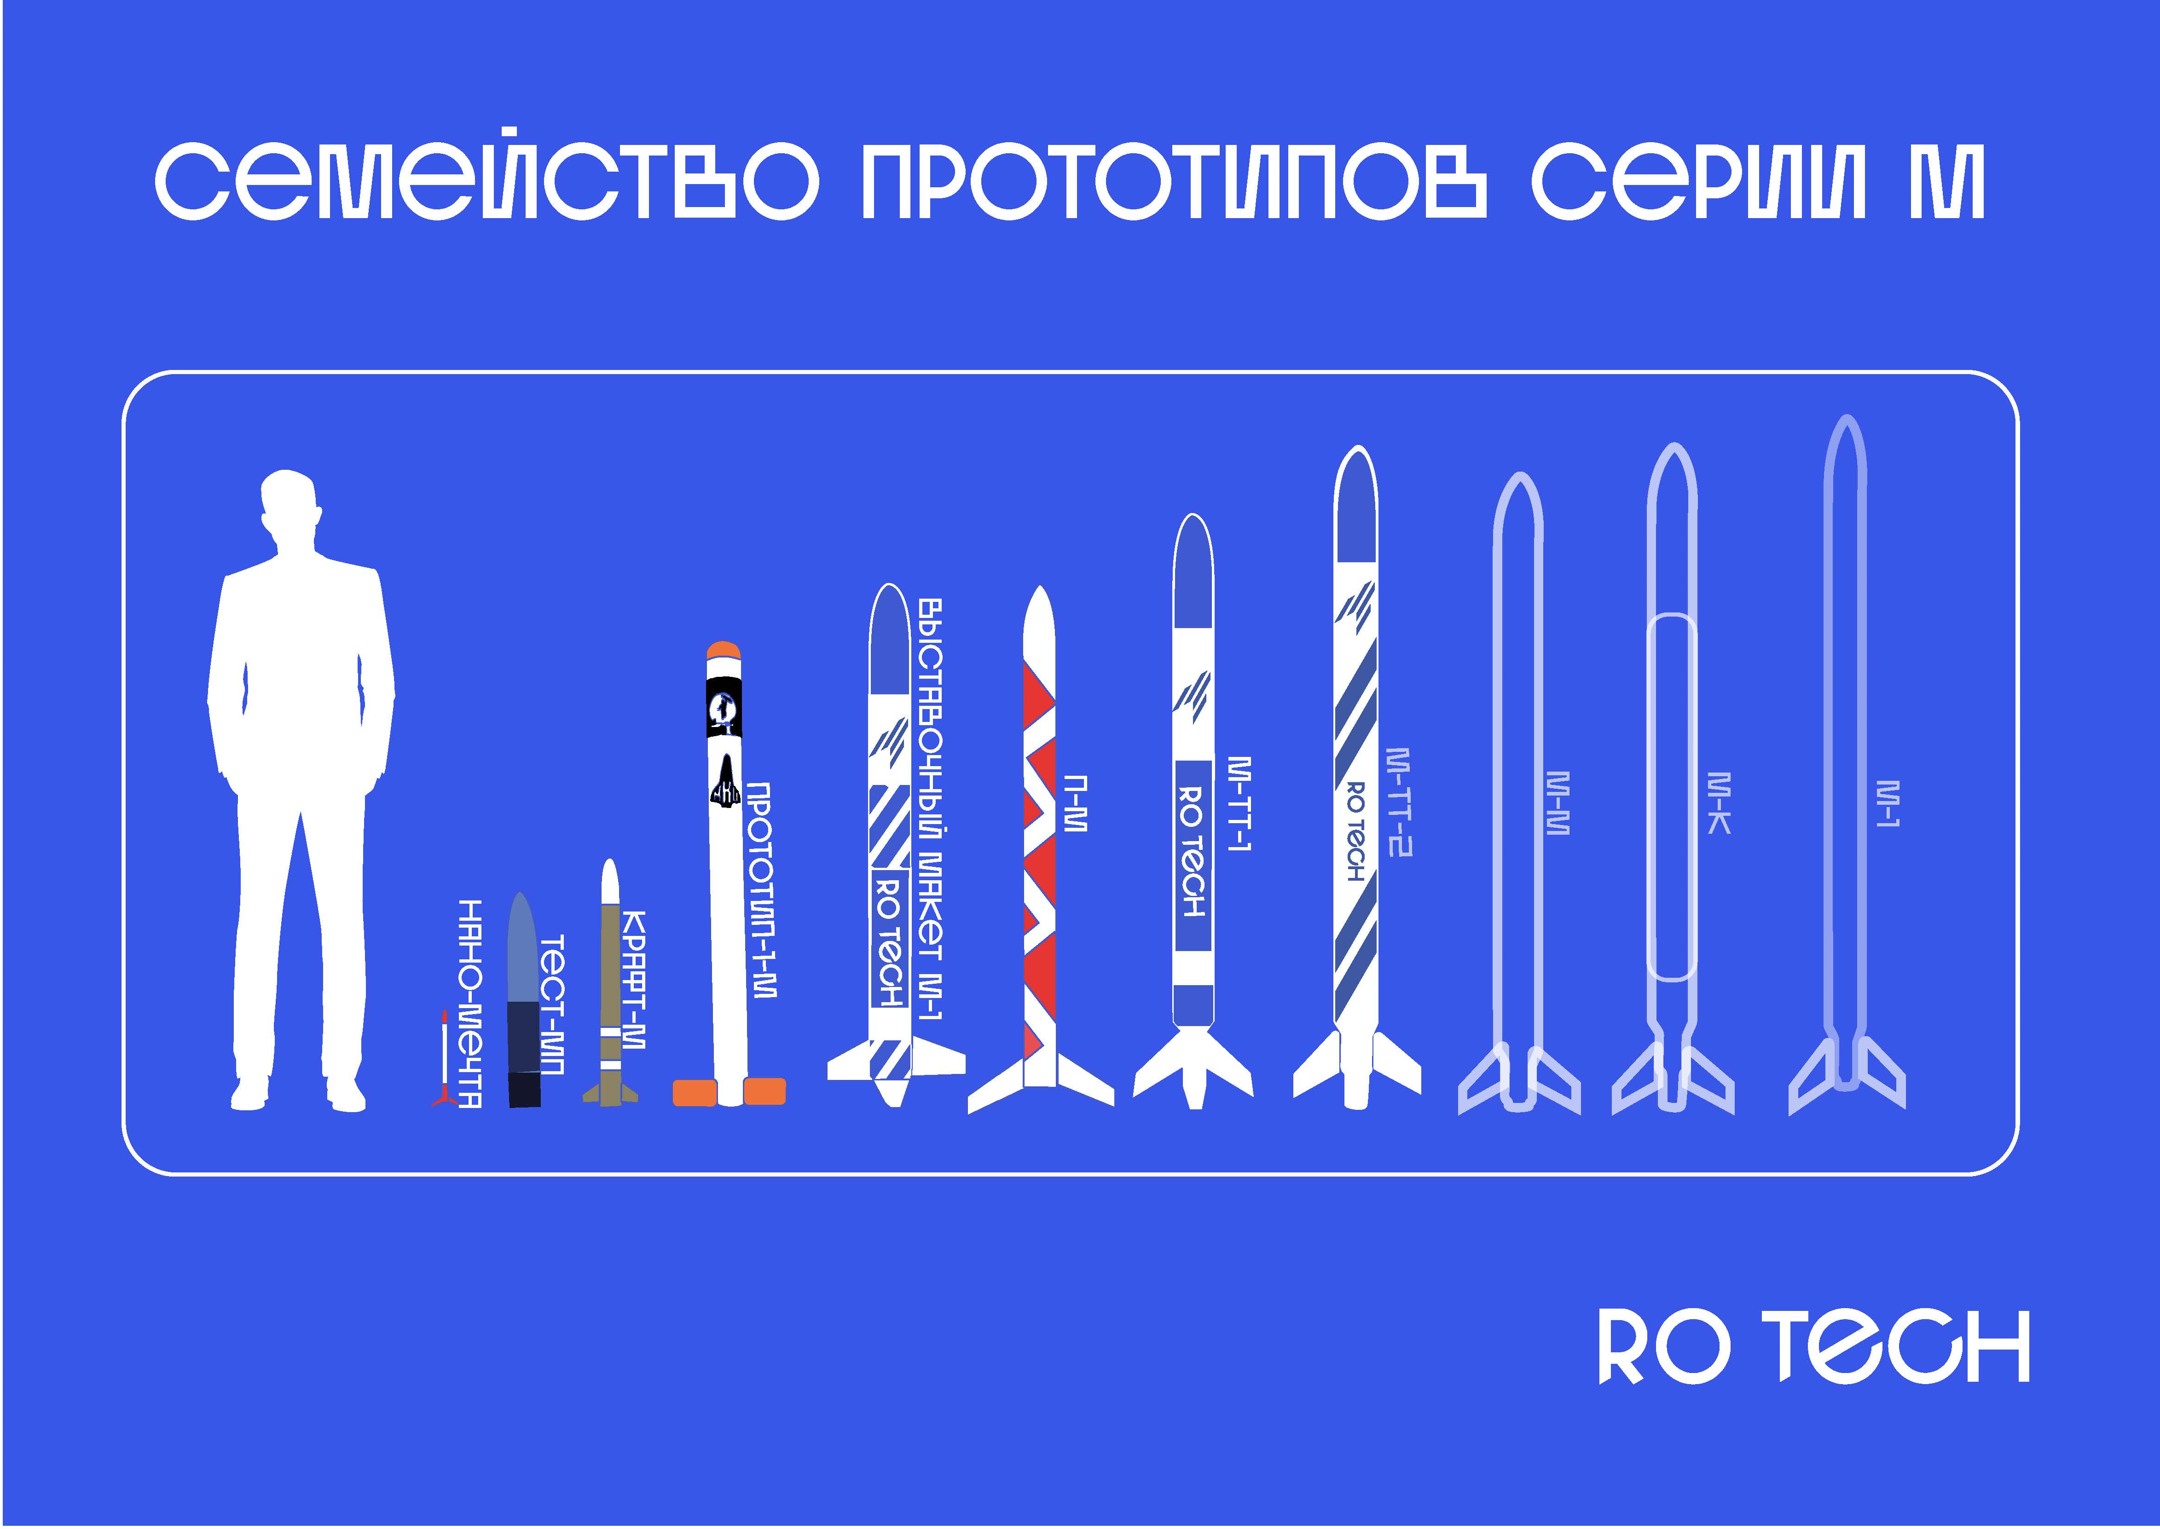

Slide 5

пуски

Slide 6
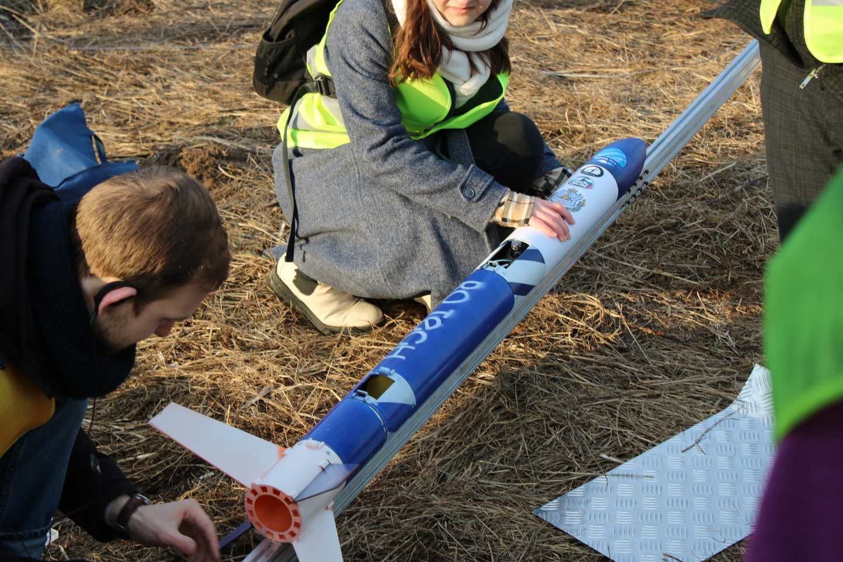
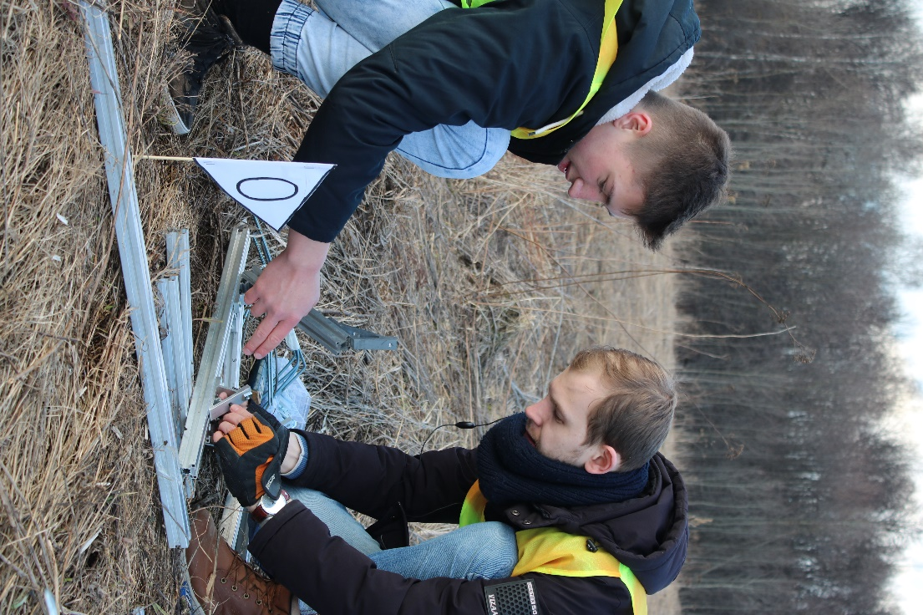
Тренировки пуска

Slide 7
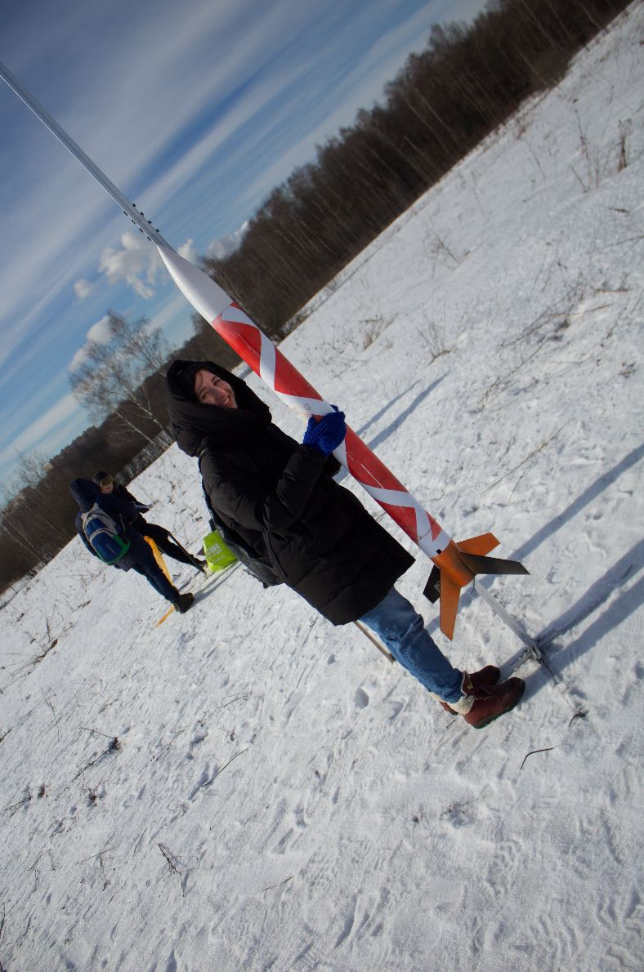
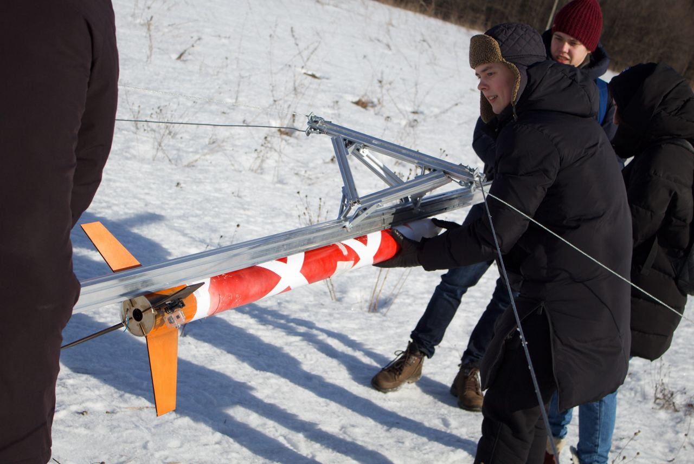
Пуск 06.03.2022 (П-М)

Slide 8
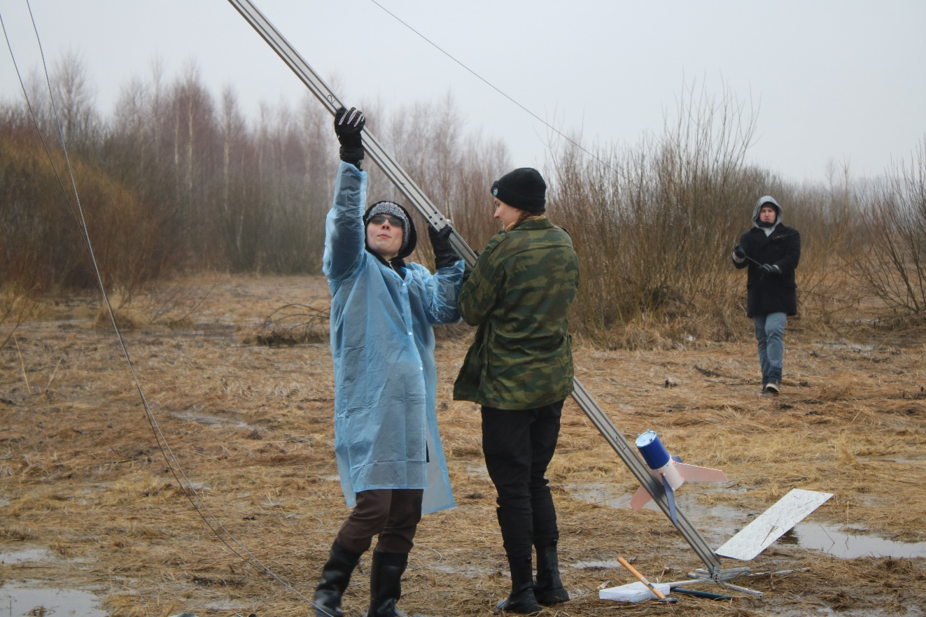
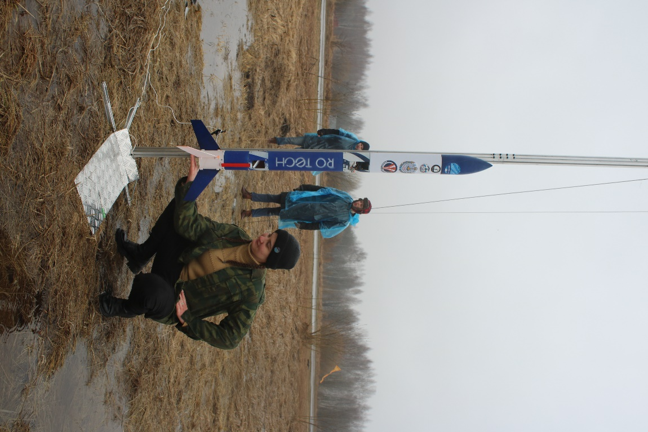
Пуск 11.04.2022 (м-ТТ-1)

Slide 9
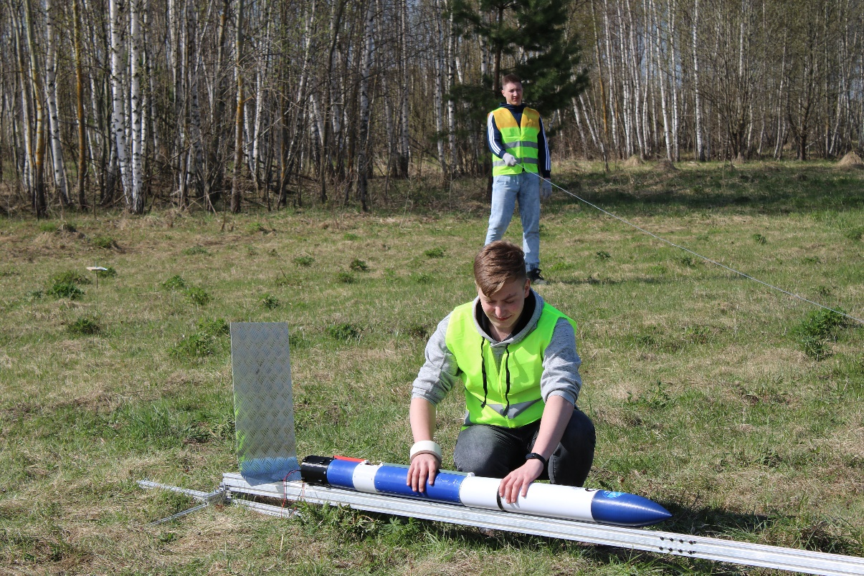
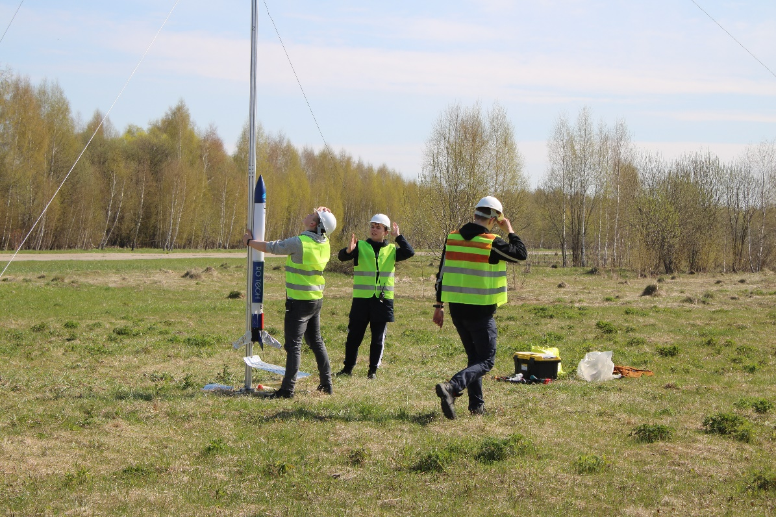
Пуск 06.05.2022 (м-тт-1)

Slide 10
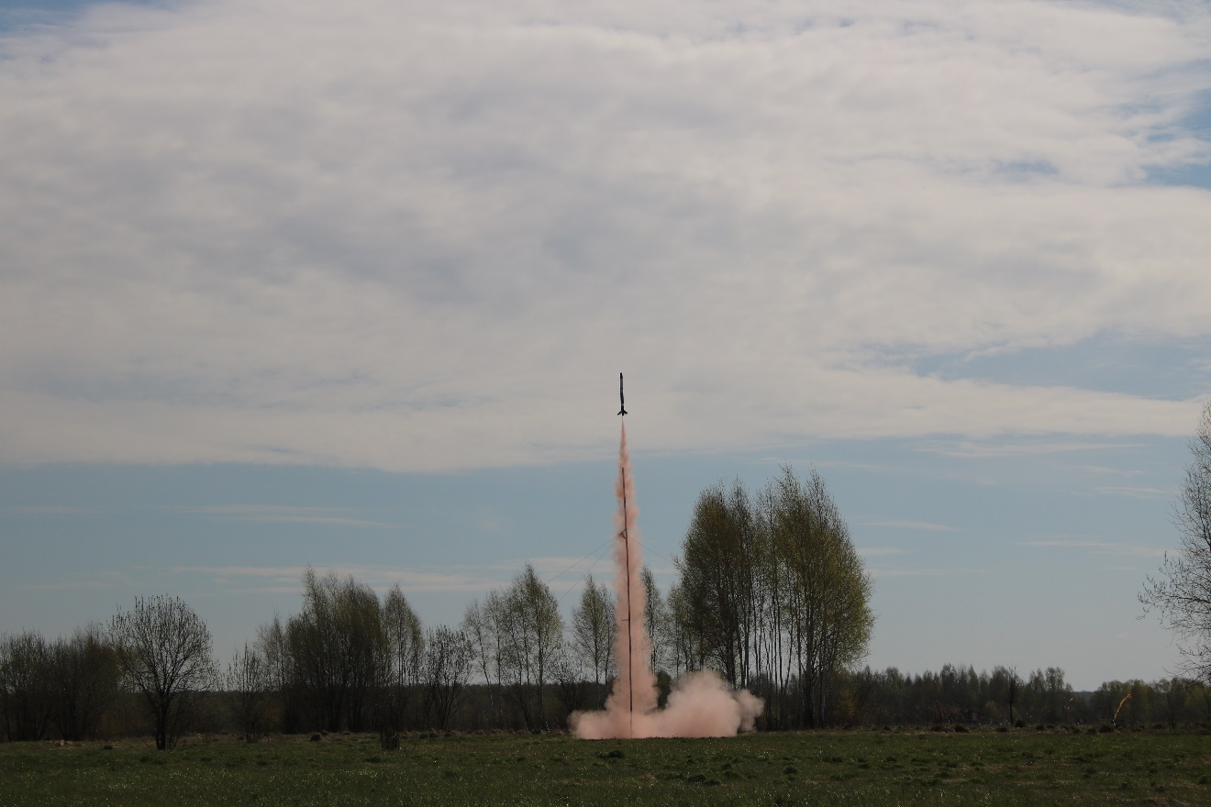
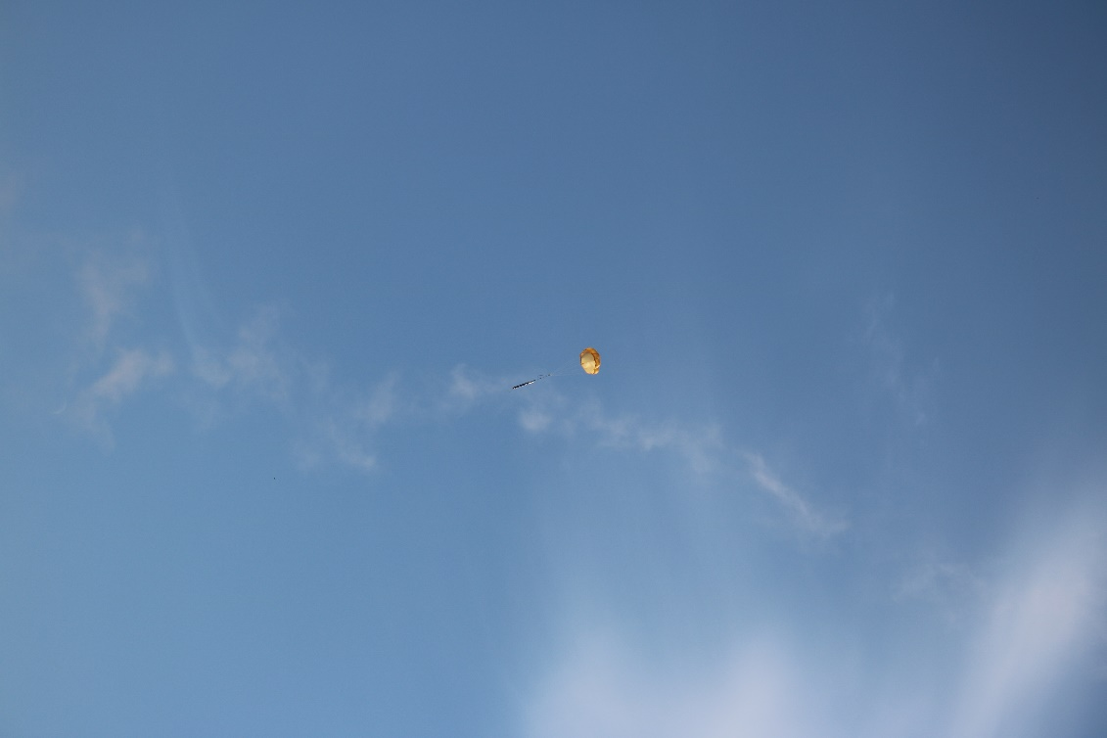
Пуск 06.05.2022 (м-тт-1)

Slide 11
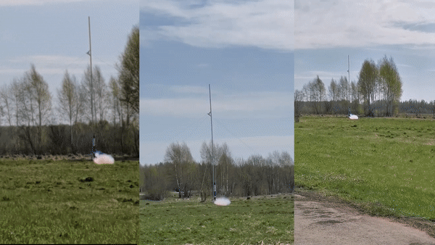
Пуск 06.05.2022 (м-тт-1)

Slide 12
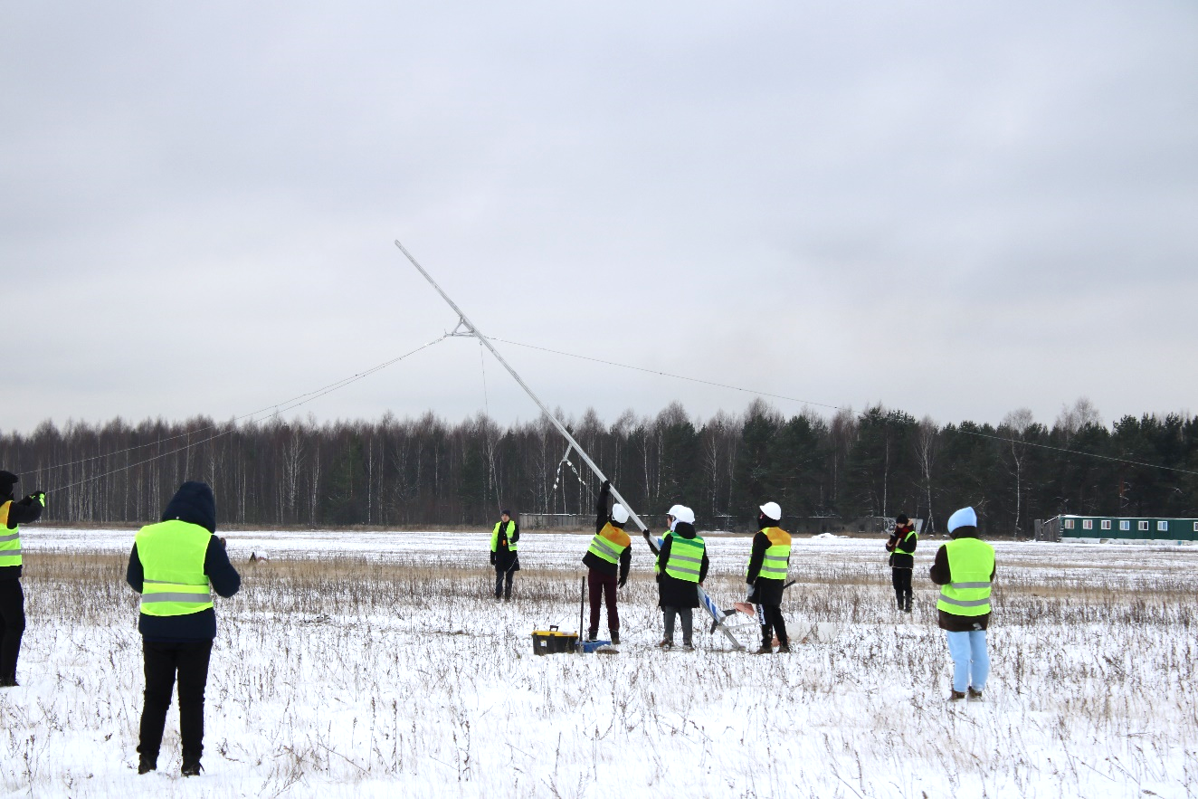
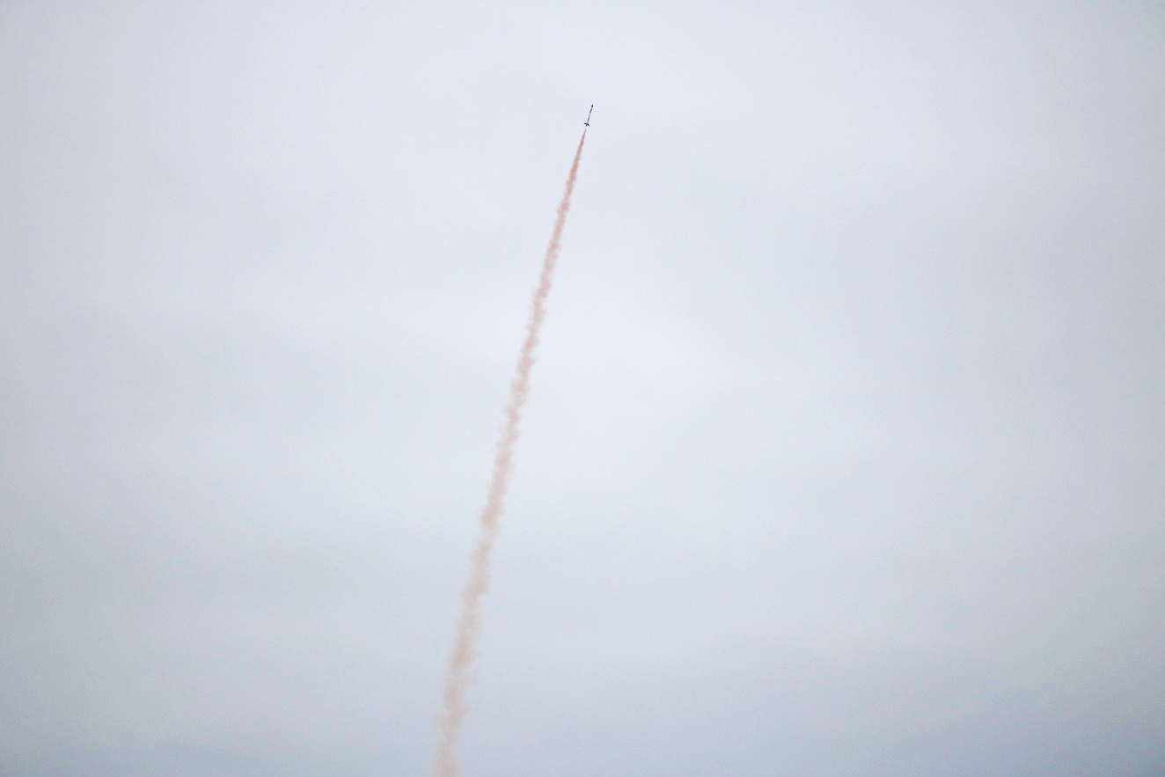
Пуск 20.11.22 (м-тт-2)

Slide 13

Пуск 20.11.22 (м-тт-2)

Slide 14
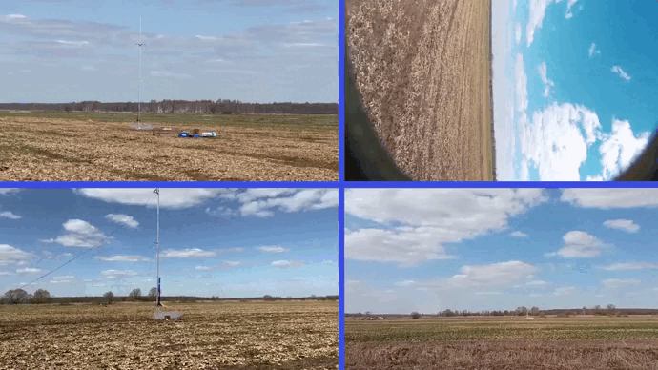
Пуск 23.04.23 (м-тт-3)

Slide 15
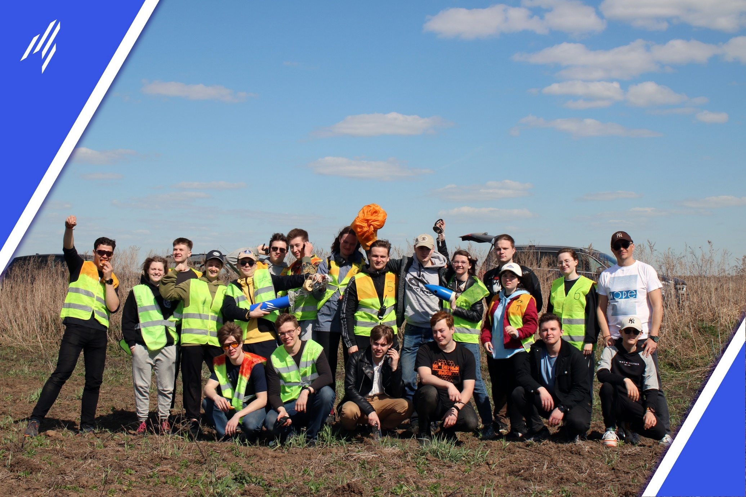
Пуск 23.04.23 (м-тт-3)

Slide 16
ОТделы

Slide 17

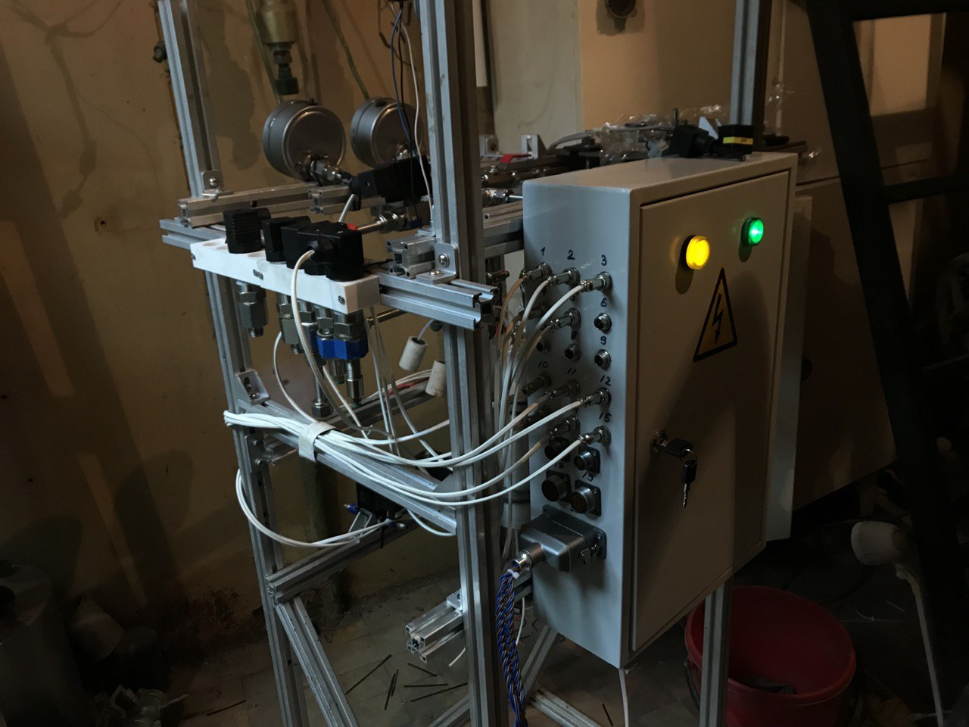
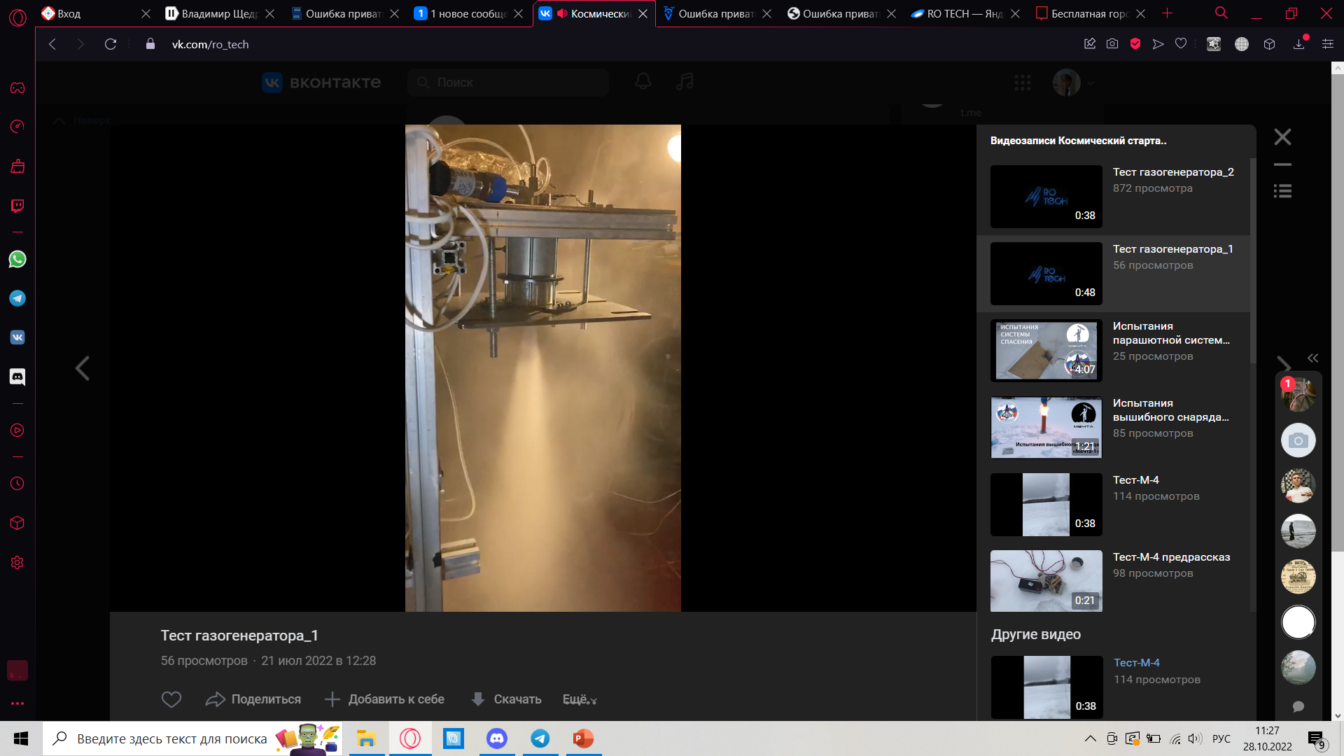
Отделы: ДУ
Двигательная установка

Slide 18

Отделы: ДУ
Двигательная установка

Slide 19
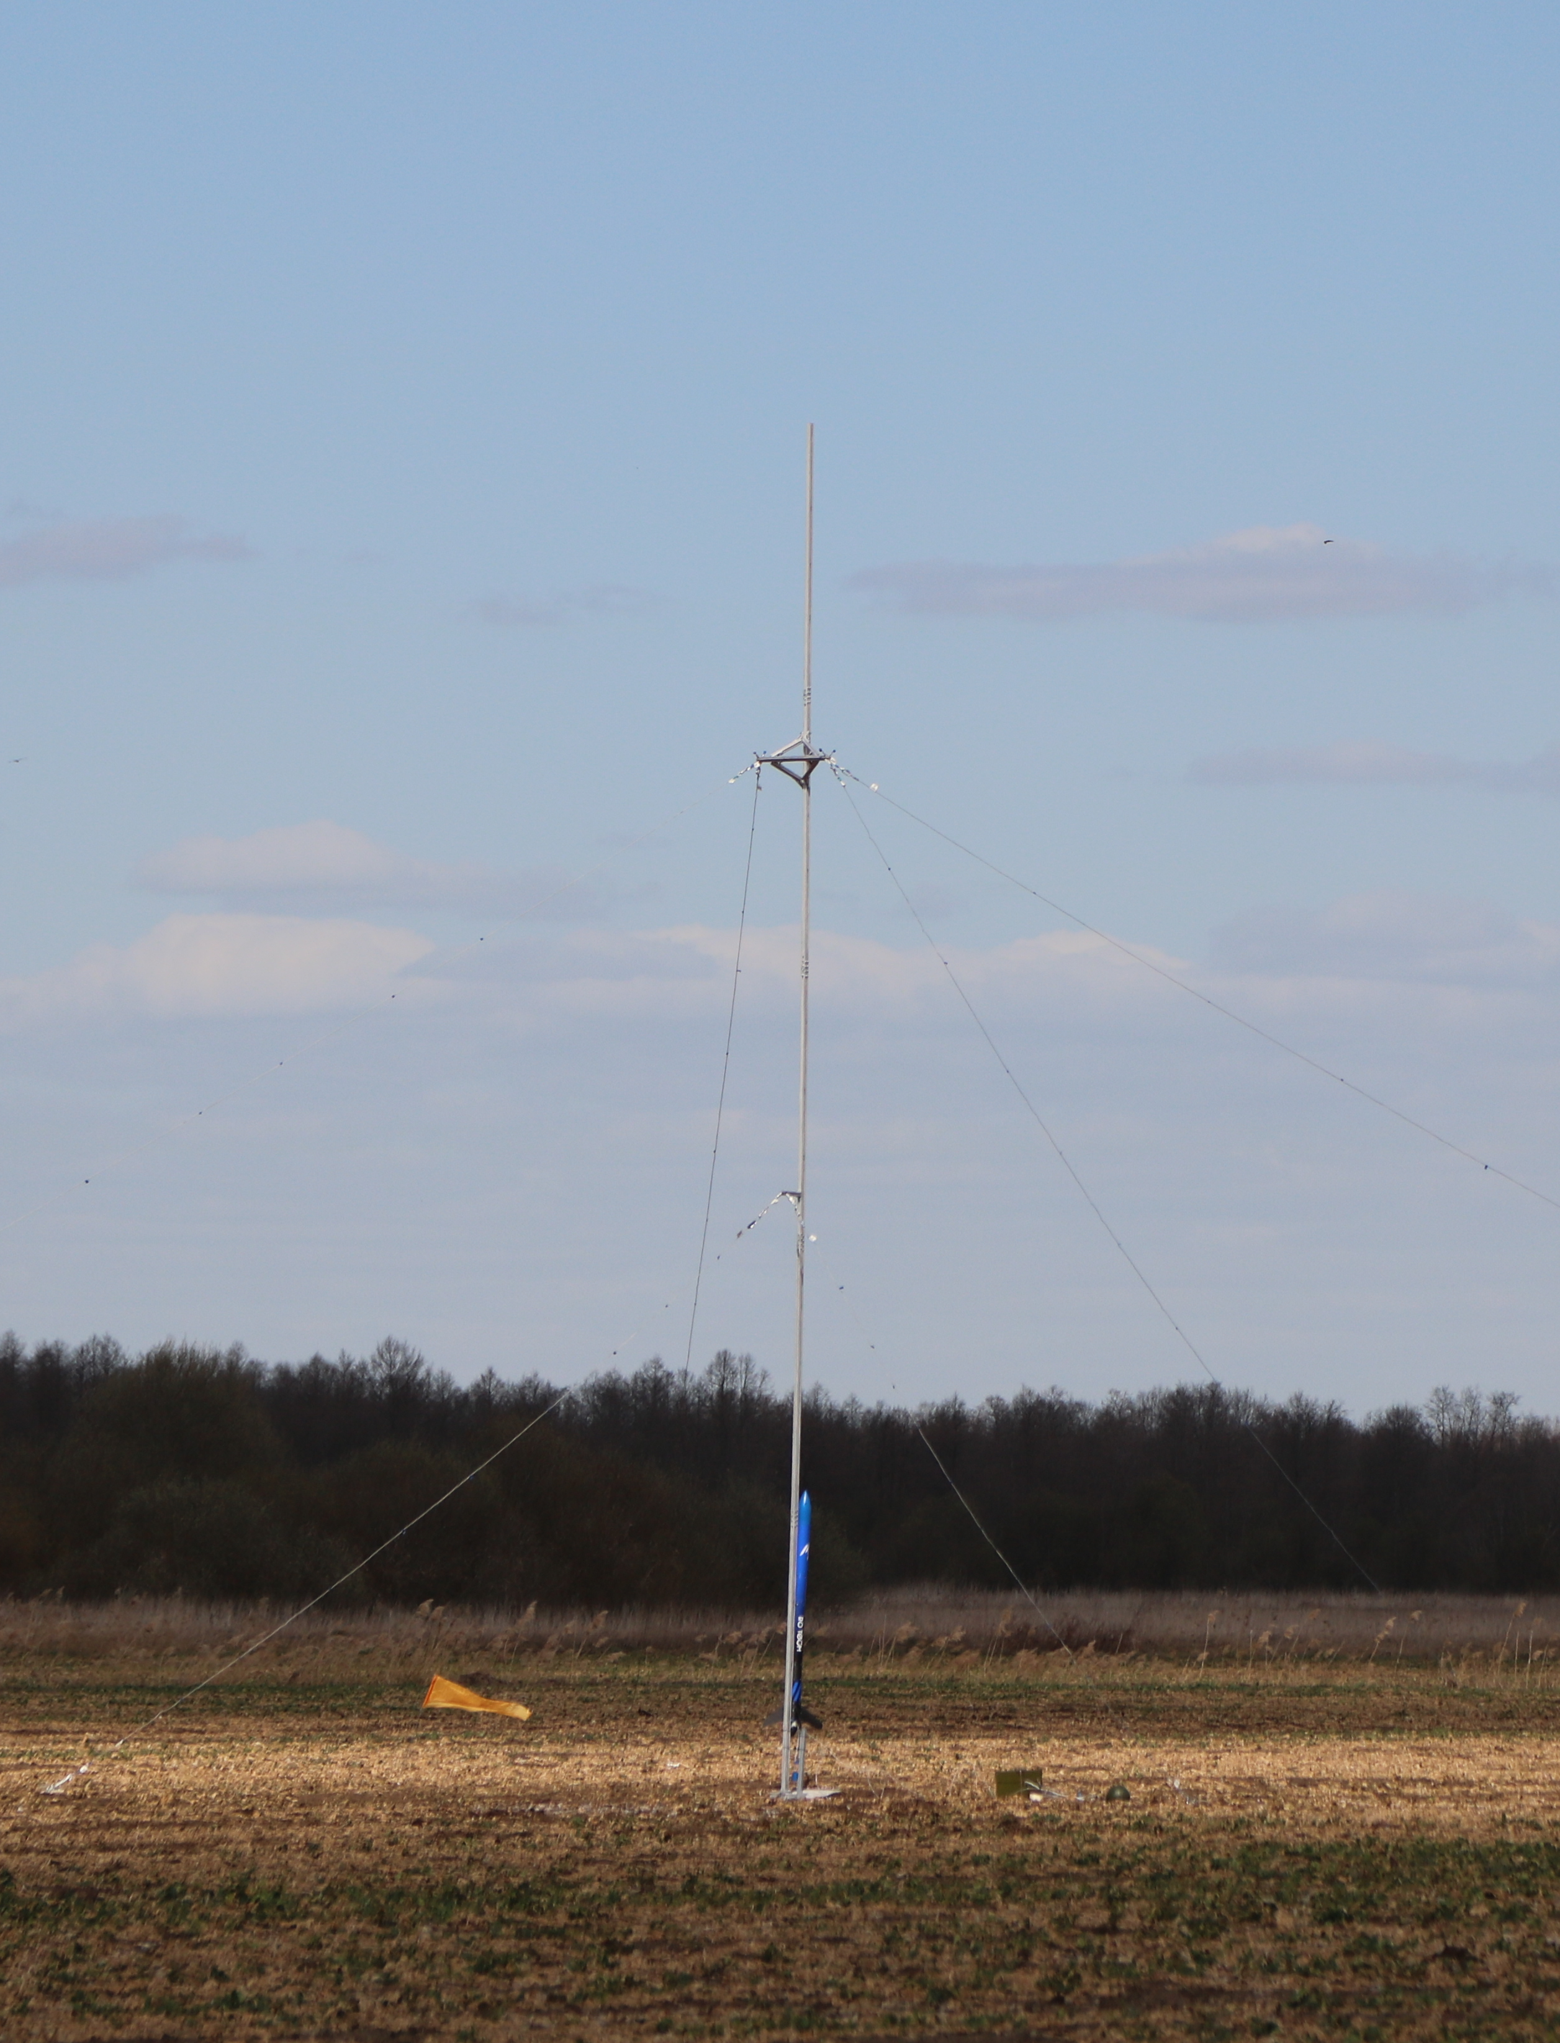
Отделы: СК
Стартовый комплекс
Направляющая
Основная задача СК – постановка направляющей, которая представляет из себя профилированную конструкцию высотой 10 метров, фиксируемую за счет стальных тросов.
Отдел также занимается наземным обеспечением, координацией пуска, его логирование

Slide 20
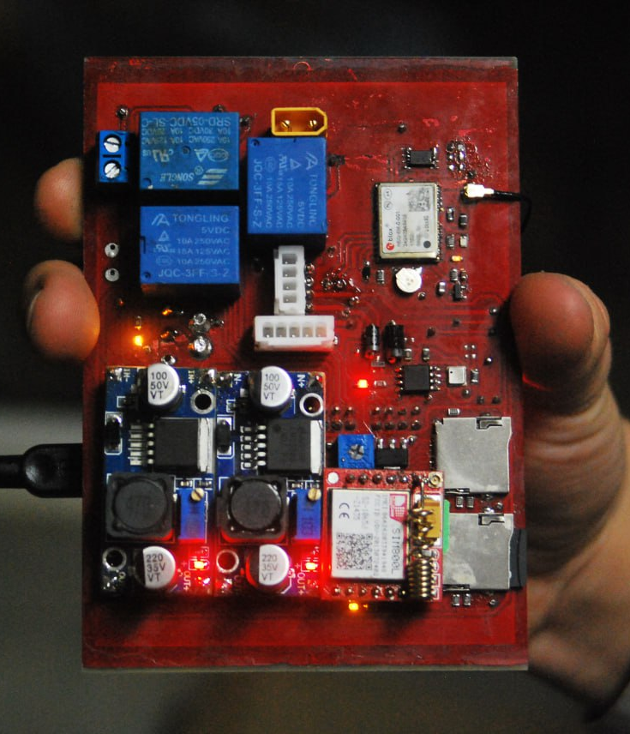
Отделы: БАСУ
Бортовая
Автоматизированная
Система
Управления
Полный цикл производства печатных плат для БАСУ был реализован на нашей производственной базе.
Отдельное достижение – отлаженная технология производства плат путем фрезерования текстолита

Slide 21
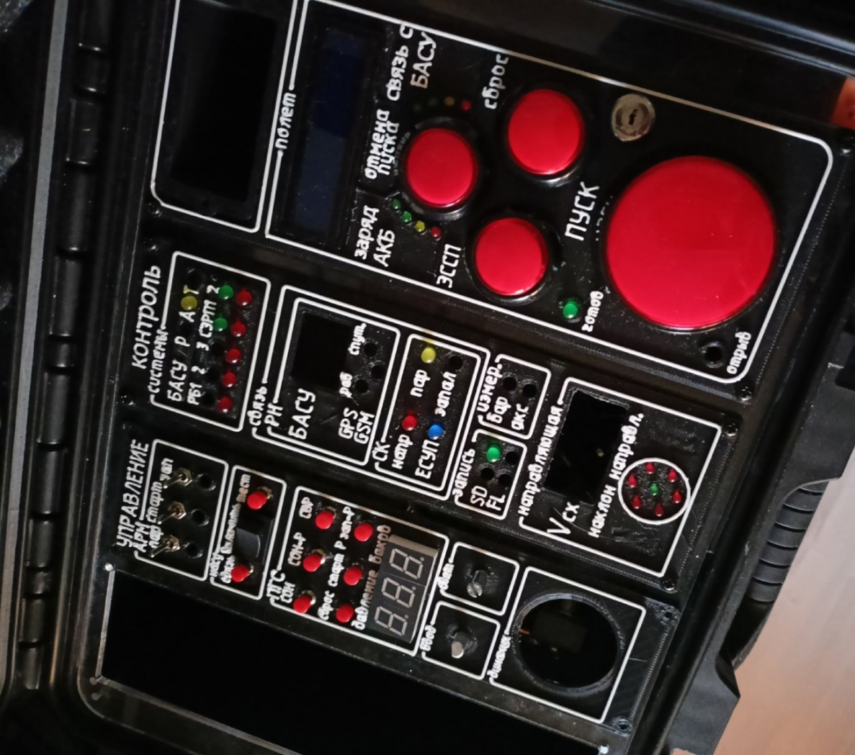
Отделы: НАСУ
Наземная
Автоматизированная
Система
Управления
НАСУ увязывает все электронные системы стартового комплекса и электронику ракеты в одну сеть. Благодаря ей можно отслеживать состояние летящей ракеты в реальном времени

Slide 22
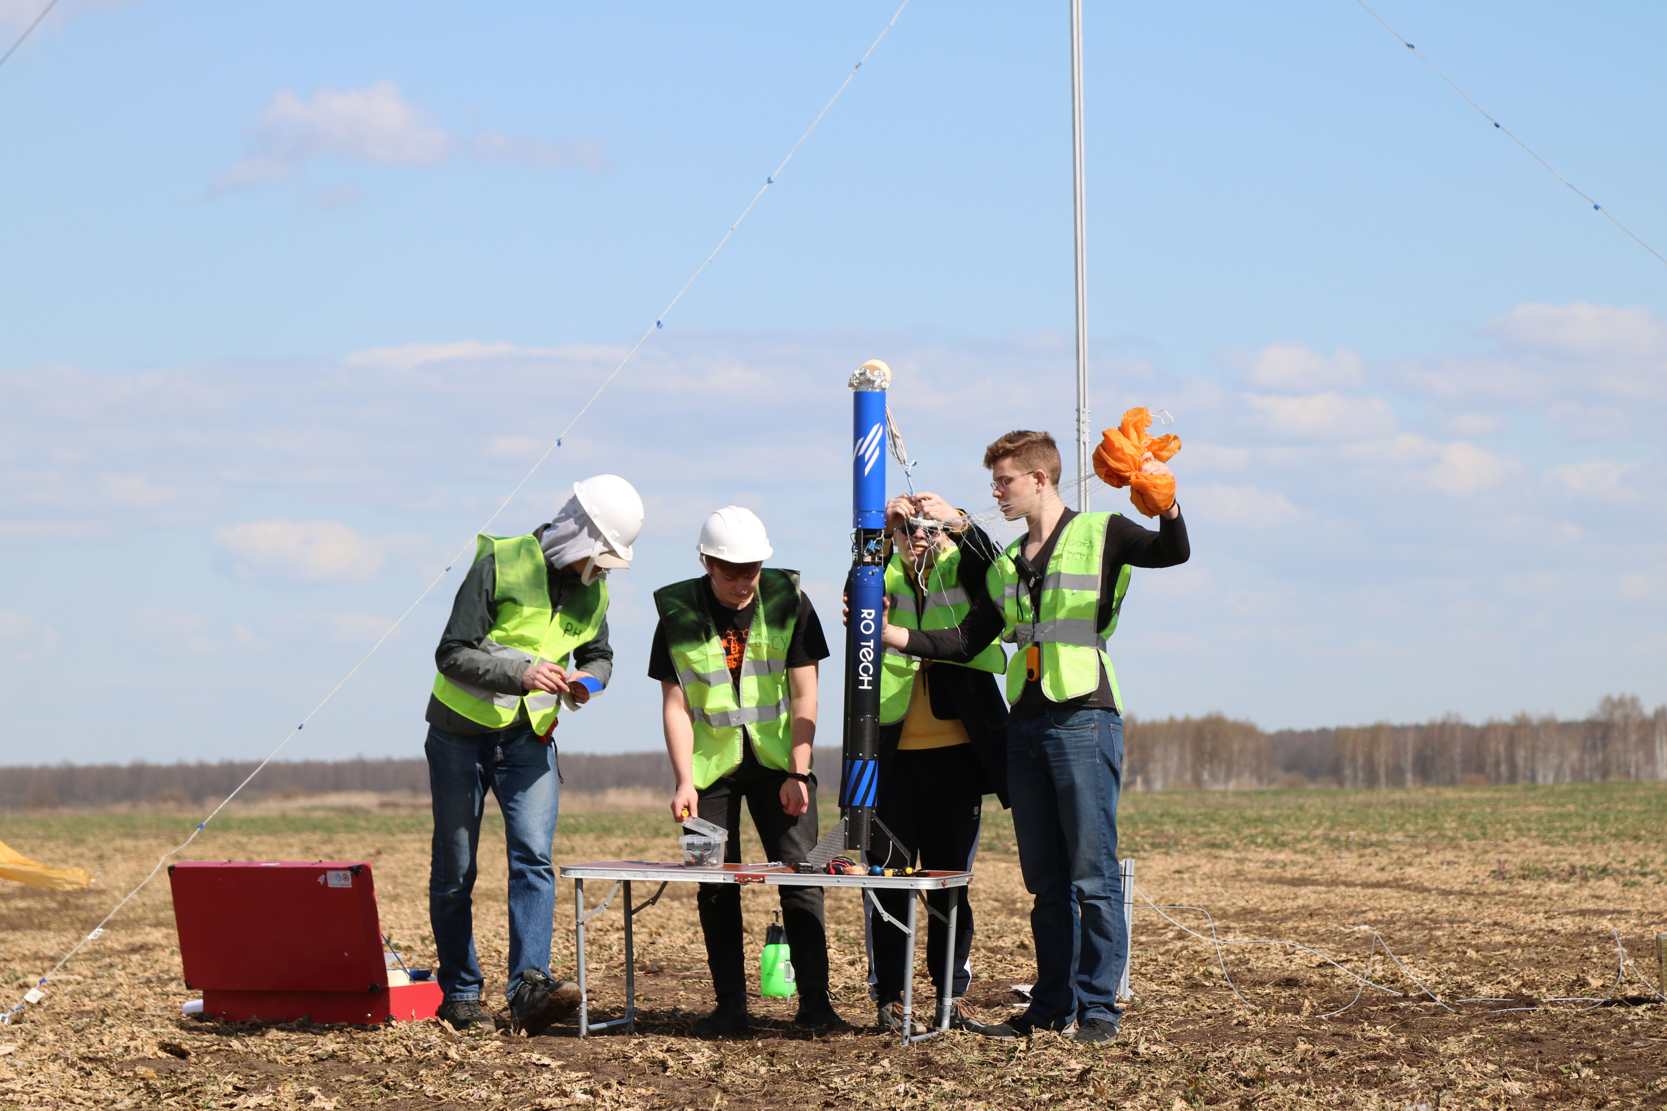
Отделы: РН

Slide 23
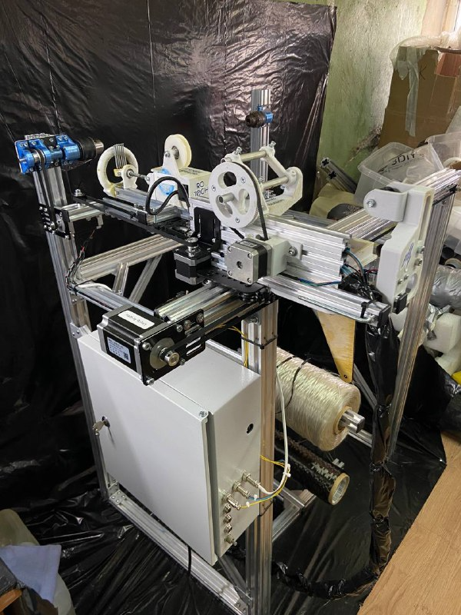
Отделы: Композиты
Станок для намотки композитных тел вращения
4-х осевой станок позволяет наматывать из лент угле- и стекловолокна тела различной геометрии, начиная с цилиндрических баков и заканчивая корпусами твёрдотопливных двигателей.
Благодаря данному станку, а также оборудованию для вакуумной инфузии и фрезерному станку с ЧПУ для обработки листов углепластика, наша ракета на 40% процентов состоит из композиционных материалов

Slide 24

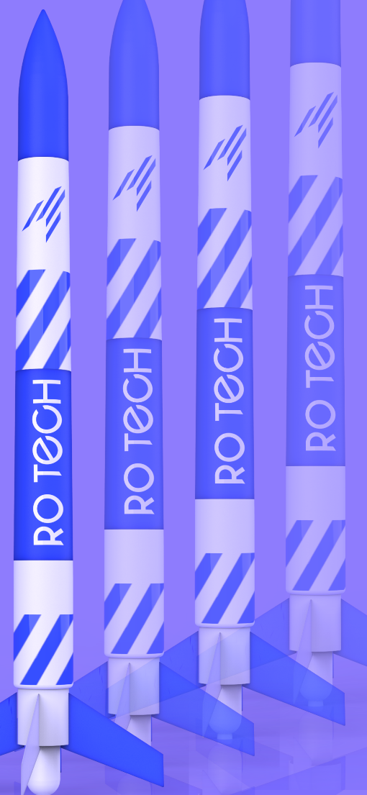

Отделы: Дизайн

Slide 25
В планах
Конец ноября – начало декабря 2023 – нашим коллективом запланирован первый в РФ пуск студенческой ракеты на ЖРД
Январь-Февраль 2023 – серия испытательных полетов для уточнения математических моделей и отладки работы ЖРД
Март – Апрель 2023 – научно-исследовательская работа по разработке систем управления вектором тяги и их применению для возврата летного стенда
2024 год – создание испытательной инфраструктуры, проведение первых испытаний
2025 год – полет первой в РФ ракеты на ЖРД с системой посадки отработавшего ракетного блока
Испытания ЖРД

Slide 26
1
Схемотехников и программистов
2
Людей, которые хотят научиться работать со станками с ЧПУ или уже владеют этим мастерством
Мы ищем... тебя!
3
SMM – специалистов и дизайнеров
4
Проектировщиков с опытом работы в САПР
5
Всех инициативных и заряженных ребят со взглядом, устремленным к звездам!

Slide 27


Vk.com/ro_tech
t.me/rotechnologies
+7(985)107-40-56
rotech_dream@mail.ru

